Slide 1
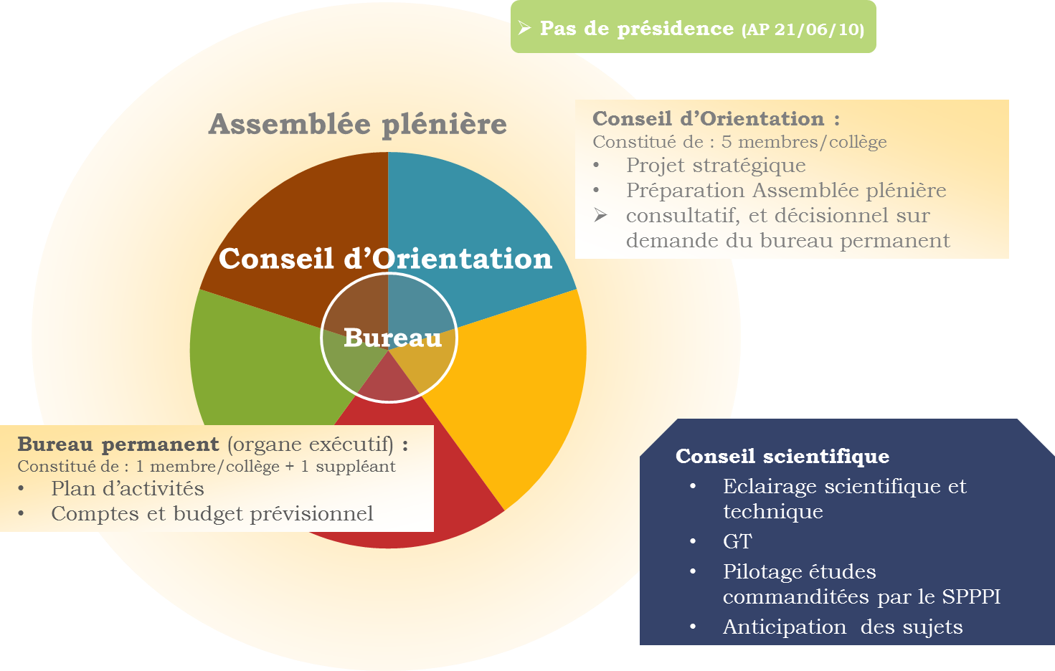
Le SPPPI PACA une gouvernance collégiale
Conseil d’Orientation
Bureau

Slide 2
Création de l’association GES-SPPPI
Les attendus et prérequis :
  Souhait de certains acteurs dont l’État ne pas participer à la gestion,
  Mais souhait de participer aux décisions quant aux orientations
  Nécessité de créer un outil de gestion dissocié de la structure SPPPI
  En conservant une cohérence entre les instances de gouvernance
   La gouvernance de l’outil de gestion doit être incluse dans la gouvernance SPPPI

Slide 3
GES SPPPI
= Outil de gestion du SPPPI
« qui en font la demande »
Adhérents SPPPI
Conseil d’orientation
Bureau SPPPI
Adhérents GES-SPPPI
Conseil d’administration GES SPPPI
Bureau GES SPPPI
GES - SPPPI
SPPPI PACA
Instances de gouvernance du SPPPI, décisionnaires
Outil de gestion au service du SPPPI
Notes:
Le GES est un outil de gestion financière et comptable. Il est au service du SPPPI.
Le SPPPI est la structure informelle qui se concentre sur le fond et les actions.
Les adhérents du SPPPI sont adhérents au GES, à condition de le demander.
Les élections se font au SPPPI.
Les organes de gouvernance sont constitués des mêmes personnes (GES et SPPPI) à partir du moment où elles ont fait la demande de participer au GES-SPPPI.

Slide 4
SPPPI PACA / GES SPPPI
Assemblée plénière
Conseil d’Orientation
SPPPI PACA
Bureau
GES SPPPI
BUREAU
GES SPPPI
Conseil d’administration
GES SPPPI
5 collèges :
Associations,
Collectivités,
Etat,
Industriels,
Salariés
Assemblée générale
Notes:
Comment s’articule le GES SPPPI par rapport au SPPPI PACA ?
L’instance fondamentale est le SPPPI. C’est celle où l’on s’attache au fond des sujets.
Chaque adhérent est adhérent au SPPPI.
C’est au SPPPI que l’on définit les instances de gouvernance : bureau et conseil d’orientation.
Chaque adhérent peut ensuite s’il le souhaite, participer à sa gestion financière et comptable. Sur simple demande et sans cotisation supplémentaire.
Plusieurs ne le souhaitent pas et ne font donc pas partie du GES.
Un collège entier, celui de l’État ne fait pas partie non plus du GES.
Lorsque l’on a enlevé tous les membres du SPPPI qui en souhaitent pas participer à sa gestion, les membres restants du Conseil d’orientation du SPPPI constituent le Conseil d’administration du SPPPI. Les membres restants du bureau du SPPPI constituent le bureau du GES.

